Slide 1
Dynamické odporúčanie hudobných materiálov
FIIT STU 2014/2015
Martin Černák
Vedúci: prof. Ing. Pavol Návrat, PhD.

Slide 2
Extrakcia značiek
Názov dokumentu
Názov interpreta
Type dokumentu
Slová z názvu dokumentu - stopwords
Slová z názvu interpreta - stopwords
Last.fm tagy
Stopwords – projekt google-stopwords
English3 + Czech3 + Slovak2

Slide 3

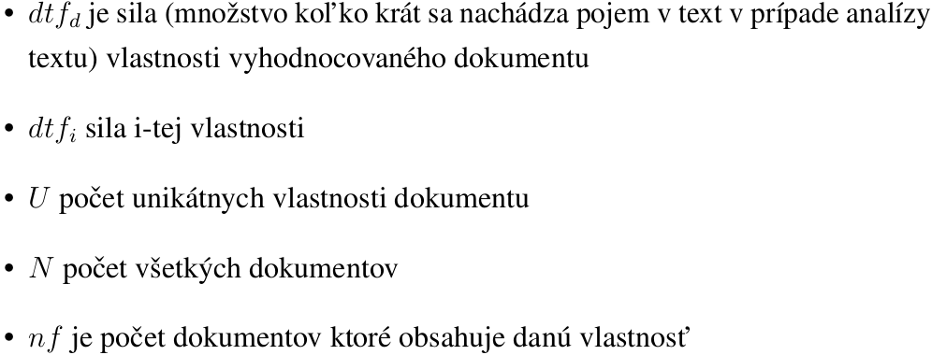
Váhovanie značiek

Slide 4
Vyhodnocovanie
Vyhodnocovanie dokumentu -> suma váh pojmov ktoré sú v dokumente a v profile

Slide 5
Získavanie značiek z profilu
Posledný dokument (všetky značky)
Sedenie (všetky značky)
Krátkodobé záujmy (posledných 50 navštívených značiek)
Dlhodobé záujmy (vytvorím 5 rovnomerných rezov v histórií, z každého rezu vrátim 50 najčastejších značiek)

Slide 6
Čo ešte chcem spraviť
Vektorovo spracovať parametre dokumentov a váhovací vektor.
Pri dlhodobom odporúčaní pridať váhovanie do jednotlivých rezov v histórií.
Sezónne odporúčanie z ročným cyklom.

Slide 7
Design

